Slide 1
实验8
IPv6技术实验

Slide 2
内容提要
IPv6技术原理
  IPv6协议基础
  ICMPv6协议
  邻居发现（ND）协议
IPv6技术实验
  IPv6基础实验
  ICMPv6协议分析实验
  IPv6组网实验
  IPv6地址解析实验
  OSPFv3协议分析实验

Slide 3
IPv6技术原理
IPv6协议基础
  基本术语
  IPv6地址
  IPv6报文
ICMPv6协议
邻居发现（ND）协议

Slide 4
IPv6协议基础——基本术语
节点：任何运行IPv6的设备，主机、路由器等
邻节点：连接到同一链路上的物理或逻辑节点
局域网段：是IPv6链路的一部分，由单一介质组成，以二层交换设备为边界
链路：以路由器为边界的一个或多个局域网段
子网：使用相同的64位IPv6地址前缀的一个或多个链路，一个子网可以被内部子网路由器分为几个部分
网络：由路由器连接起来的两个或多个子网
链路MTU：一个链路上可以发送的最大传输单元（MTU），对于一个采用多种链路层技术的链路来说，链路MTU是这个链路上所有链路层技术中最小的链路MTU。
Path MTU：从源节点到目标节点的一条路径上，在不执行主机拆分的情况下可以发送的最大长度的IPv6数据包，PMTU是这条路径上所有链路的最小链路MTU。

Slide 5



邻节点
邻节点
链路本地
节点本地
主机
主机
主机
主机
子网
交换机
内部子网路由器
局域网段
站点本地
链路
路由器
网络
其他子网
Notes:
站点本地地址与IPv4中的私有地址类似。使用站点本地地址作为源或目的地址的数据报文不会被转发到本站点（相当于一个私有网络）外的其它站点。
链路本地地址用于邻居发现协议和无状态自动配置中链路本地上节点之间的通信。使用链路本地地址作为源或目的地址的数据报文不会被转发到其他链路上。

Slide 6
邻节点
邻节点
子网：使用相同的64位IPv6地址前缀的一个或多个链路，一个子网可以被内部子网路由器分为几个部分
链路本地
节点本地
主机
主机
主机
主机
子网
交换机
内部子网路由器
局域网段
站点本地
链路
路由器
局域网段：是IPv6链路的一部分，由单一介质组成，以二层交换设备为边界
网络：由路由器连接起来的两个或多个子网
链路：以路由器为边界的一个或多个局域网段
网络
其他子网
Notes:
站点本地地址与IPv4中的私有地址类似。使用站点本地地址作为源或目的地址的数据报文不会被转发到本站点（相当于一个私有网络）外的其它站点。
链路本地地址用于邻居发现协议和无状态自动配置中链路本地上节点之间的通信。使用链路本地地址作为源或目的地址的数据报文不会被转发到其他链路上。

Slide 7
IPv6协议基础——IPv6地址
IPv6地址组成
由128个比特组成，分成8段，每段16位比特位,表示为4个十六进制数，段间冒号隔开
IPv6地址格式
  首选格式
  如：2001:0410:0000:0001:0000:0000:0000:45EF
  压缩格式:
  当一个或多个连续的段内各位全为0时，用::表示；
  如：2001:0410:0000:0001::45EF。
  内嵌IPv4地址的IPv6地址表示
  如：0:0:0:0:0:0:192.168.1.2

Slide 8
IPv6协议简介——IPv6地址
IPv6地址前缀
  类似于IPv4中的网络ID，一般用来作为路由或者子网的标识
  表示方法：地址/前缀长度
  如：12AB:0:0:CD30::/60
IPv6地址分类
  单播地址
  组播地址
  任播地址

Slide 9
IPv6协议简介——IPv6单播地址
单播地址结构
全球单播地址
单播地址结构
全球单播地址
链路本地地址
站点本地地址
Subnet Prefix
Interface ID
n
128-n

Slide 10
IPv6单播地址
全球单播地址
链路本地地址（FE80::/64）
  每个设备的接口在启动IPv6会自动配置一个链路本地地址
  只限于链路本地范围内使用
001
001
Global routing prefix
Global routing prefix
Subnet ID
Subnet ID
Interface ID
Interface ID
48
48
16
16
64
64
1111111010
0
Interface ID
10
54
64
Notes:
IPv6单播地址由子网前缀和接口ID两部分组成。子网前缀由IANA、ISP和各组织分配。接口标识符目前定义为64比特，可以由本地链路标识生成或采用随机算法生成以保证唯一性。

Slide 11
IPv6单播地址
站点本地地址（FEC0::/64）
  相当于IPv4中的私网地址
  用作管理地址
特殊地址
  未指定地址 0:0:0:0:0:0:0:0或者::
  环回地址 0:0:0:0:0:0:0:1或者::1
1111111011
0
Subnet ID
Interface ID
10
38
16
64

Slide 12
IPv6协议简介——IPv6组播地址
组播地址结构
  规定最高位前8位为1
  Flag字段共4位，目前只用最后1位，0表示永久组播地址，1表示临时组播地址
  Scope
    0:预留 1:节点本地范围 2:本地链路范围
    5:本地站点范围 8:组织本地范围
    E:全球范围 F:预留
11111111
flgs
scop
group ID
8
4
4
112

Slide 13
IPv6组播地址
被请求节点组播地址（链路本地）
前缀FF02::1:FFXX:XXXX/104 + 单播地址的最后24位
众所周知的组播地址
  FF01::1 本地接口范围的所有节点
  FF01::2 本地接口范围的所有路由器
  FF02::1 本地链路范围的所有节点
  FF02::2 本地链路范围的所有路由器

Slide 14

IPv6协议简介——IPv6报文结构
IPv6报文= IPv6报头 + 扩展报头+ 上层协议数据单元（IPv6数据）
IPv6报头
多个扩展报头(可选)
上层协议数据单元
有效载荷
IPv6报文

Slide 15
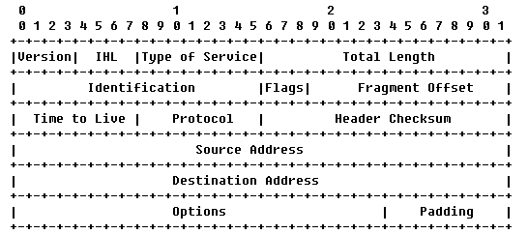
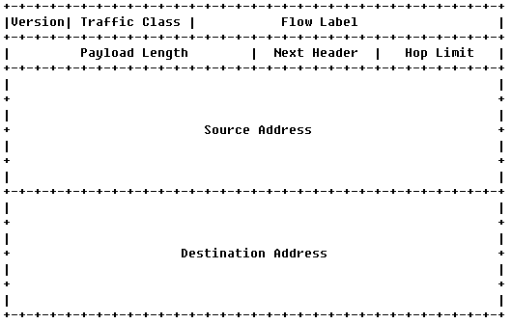
IPv6基本报头
IPv4报头与IPv6报头
40字节

Slide 16
IPv6扩展报头
逐跳选项报头（Hop-by-hop Options）
目标选项报头（Destination Options）
路由报头（Routing）
分段报头（Fragment）
认证报头（Authentication）
封装安全有效载荷报头（Encapsulating Security Payload）

Slide 17
逐跳选项报头
报头结构
Options
  Pad1:插入一个填充字节，使字段符合对齐要求
  PadN:插入两个或多个填充字节，使字段符合对齐要求
Next Header
Hdr Ext Len
Options

Slide 18
ICMPv6协议
简介
  全称：互联网控制报文协议（Internet Control Message Protocol for IPv6）
  是整个IPv6的一个组成部分
  功能：1.用来报告在包传送过程中遇到的错误；
  2.用来实现如ping等网络层的功能；
  3.提供了一个数据包结构的框架
ICMPv6的应用
  ping
  tracert
  PMTU发现

Slide 19
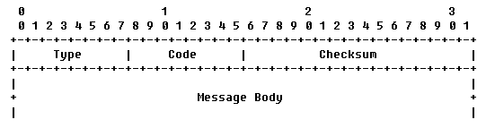
ICMPv6协议
报文类型
  差错报文
  信息报文
报文结构
定义了类型域下一层的ICMPv6报文更详细的小类，指明报文的具体功能。类型1、代码3表示地址不可达；类型1、代码4表示端口不可达
检验ICMPv6报文和部分IPv6报头数据的正确性
定义ICMPv6报文的大类。
最高位为0，表示差错报文，差错报文的类型定义在0——127之间；
最高位为1，表示信息报文，信息报文的类型定义在128——255之间

Slide 20
ICMPv6协议
差错报文
  目的不可达报文
  数据包过长报文
  超时报文
  参数错误报文

Slide 21
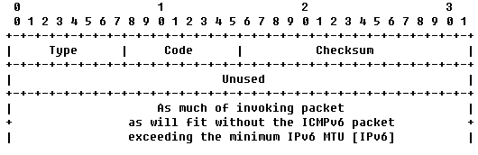
ICMPv6协议
差错报文
  目的不可达报文：用于数据包无法被转发到目标节点或上层协议时
  Type = 1
  Code 0——没有能到达目标的路由
  1——与目标的通信被管理策略禁止
  2——超出源站的地址范围
  3——地址不可到达
  4——端口不可到达

Slide 22
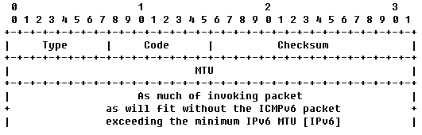
ICMPv6协议
差错报文
  数据包过长：用于IPv6路径MTU发现的处理
  Type=2
  Code=0

Slide 23
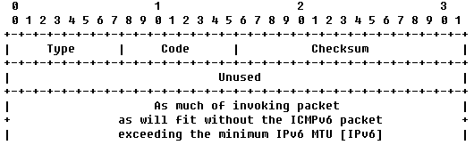
ICMPv6协议
差错报文
  超时报文：用于路由器收到一个IPv6报头中的跳限制（Hop Limit）字段值为0的数据包时。
  Type = 3
  Code 0——传输中超过跳数限制
1——分段组装超时

Slide 24
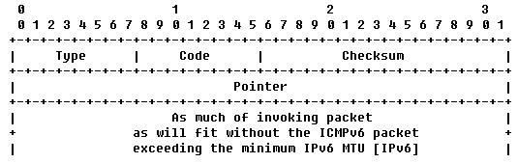
ICMPv6协议
差错报文
  参数错误报文：IPv6报头或者扩展报头出现错误，导致数据包不能进一步处理时
  Type = 4
  Code 0——头域错误
  1——未定义的下一报头类型
  2——未定义的IPv6选项

Slide 25
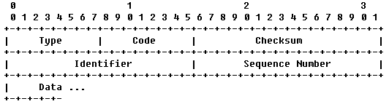
ICMPv6协议
信息报文
  回声请求报文
  回声应答报文
报文结构
128：回声请求报文
129：回声应答报文
全为0

Slide 26
ND协议
邻居发现协议（Neighbor Discovery）
功能：
  地址自动配置
  路由器发现
  前缀发现
  重复地址检测
  地址解析协议等
报文类型
  路由器请求报文（RS）
  路由器通告报文（RA）
  邻居请求报文（NS）
  邻居公告报文（NA ）
  重定向报文（ Redirect ）

Slide 27
IPv6路由器请求报文
RS（Router Solicitation）
Options
  只能是源链路层地址选项
  表明该报文发送者的链路层地址
Type=133
Code=0
Checksum
Reserved
Options

Slide 28
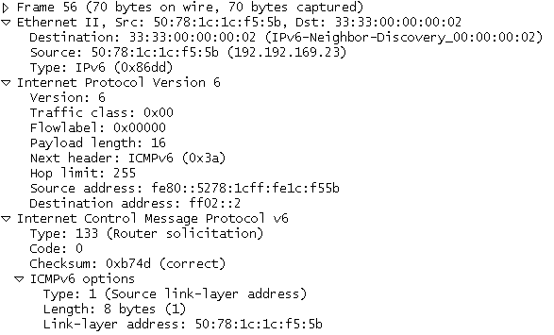
实际截获的RS报文

Slide 29
IPv6路由器通告报文
RA（Router Advertisement）
Cur Hop Limit:主机发送报文使用的默认跳数限制
Router lifetime:发送该RA报文的路由器作为缺省路由器的生命周期，缺省为30分
Reachable Time:路由器在接口上通过发送RA报文，让同一链路上的所有节点都使用相同的可达时间
Retrans Timer:重传NS报文的时间间隔，用于邻居不可达检测和地址解析
Options:含有源链路层地址选项、MTU、前缀信息选项、通告间隔选项等
Type=134
Code=0
Checksum
Cur Hop Limit
M
O
H
Prf
P
Rsvd
Router lifetime
Reachable time
Retrans timer
Options

Slide 30
IPv6路由器通告报文
Options
  源链路层地址选项：路由器发送RA报文的接口的链路层地址
  MTU选项：在链路上运行的链路层协议所能支持的MTU最大值
  前缀信息选项：用于地址自动配置的前缀信息，只用于RA报文中
Type=3
Length=4
Prefix Len
Reserved
Valid lifetime
Preferred lifetime
Reserved
Prefix

Slide 31
前缀信息选项
L:直连标记（on-link flag），默认1，表示该前缀可以用作on-link判断
A:自动配置标记（Autonomous Address-config Flag）,默认1，表示该前缀用于无状态地址配置
R:路由器地址标记（Router Address Flag），值为1表示该前缀包含了发送该RA报文的路由器地址信息，值为0 表示不包含路由器地址信息
Valid Lifetime:相对包的发送时间，由该前缀产生的on-link地址处于有效状态的时间，默认为30天
Preferred Lifetime:由该前缀通过无状态地址自动配置产生的地址处于优先状态的时间，默认为7天，小于等于有效时间
Prefix:与Prefix Length一起定义IPv6地址前缀

Slide 32
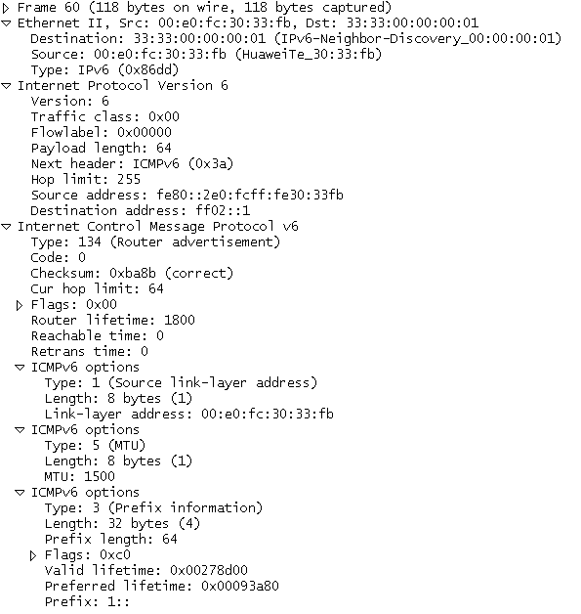
实际截获的RA报文

Slide 33
IPv6邻居请求报文
NS报文（Neighbor Solicitation）
Type=135
Code=0
Checksum
Reserved
Target Address
Options
  Options选项
Type
Length
Link-layer Address

Slide 34
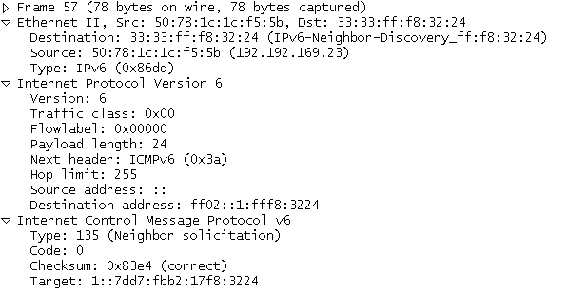
实际截获的NS报文

Slide 35
IPv6邻居公告报文
NA报文（Neighbor Advertisement）
Type=136
Code=0
Checksum
R
S
O
Reserved
Target Address
Options

Slide 36
IPv6邻居公告报文
NA报文
  R：路由器标记（Router Flag）,表示报文发送者的角色。值为1表示发送者是路由器，值为0表示主机
  S:请求标记（Solicited Flag）。值为1表示该报文是对NS报文的响应
  O:覆盖标记（Override Flag）。值为1表示节点可用NA中的目标链路层地址来覆盖原有的邻居缓存表；值为0表示只有在链路层地址未知时，才能更新邻居缓存表项

Slide 37
实验内容
IPv6基础实验
ICMPv6协议分析实验
IPv6组网实验
IPv6地址解析实验
OSPFv3协议分析实验

Slide 38
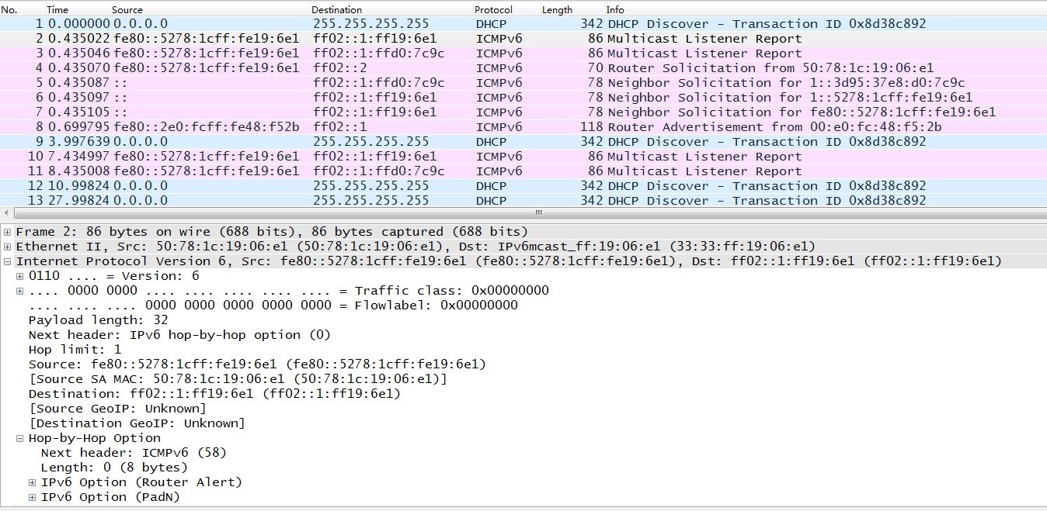


Slide 39
IPv6基础实验
多播侦听者发现（MLD）
主机加入多播组
  通过地址自动配置，主机获得了多播组地址
  主机发送MLD多播侦听报告报文给本地链路的路由器
  路由器根据报文中的信息，向多播转发表中添加表项，以记录多播组的成员身份
MLD协议
  路由器发现在它所连接的子网上有主机在侦听的多播地址的集合
  注意：
    至少有一个侦听者在侦听的多播地址列表
    而不是发现每个多播地址的多播侦听者的列表

Slide 40
多播侦听者发现（MLD）
MLD报文数据包结构
MLD报文类型
  多播侦听查询报文
  多播侦听报告报文
  多播侦听已完成报文
IPv6报头
下一个报头=0
（逐跳选项）
逐跳选项报头
IPv6路由器警告选项
下一个报头=58（ICMPv6）
MLD报文
Notes:
IPv6路由器警告选项:用于确保不是多播组成员的路由器能够处理发往此多播地址的MLD报文

Slide 41
多播侦听者发现（MLD）
报文结构：ICMPv6报文
Type 130 ——多播侦听查询报文
131——多播侦听报告报文
132——多播侦听已完成报文
Type
Code
Checksum
Maximum Response Delay
unused
Multicast Address

Slide 42
多播侦听者发现（MLD）
多播侦听查询报文
  由多播路由器发送以便轮询用于组成员的网段。查询可以是常规查询（请求所有组的组成员），或者是特定查询（请求特定组的组成员）。
多播侦听报告报文
  当主机加入多播组时发送，或者在响应 MLD 多播侦听器查询时由路由器发送
多播侦听已完成报文
  当主机离开主机组，并且是该组在网段上的最后一名成员时由主机发送

Slide 43
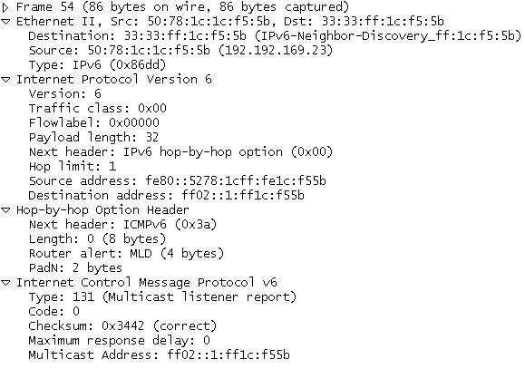
IPv6基础实验——MLD报告报文示例
所有的MLD报文都被限制在链路本地上
链路本地地址，
提醒路由器对MLD报
文进行深入检查

Slide 44
ICMPv6协议分析实验
路由器和前缀发现
重复地址检测

Slide 45
路由器和前缀发现——IPv6地址配置
主机的IPv6地址
  本身单播地址
    每个接口的链路本地地址；
    每个接口的单播地址（可以是一个站点本地地址和一个或多个可聚集全球地址）；
    回环（loopback）接口的回环地址（::1）。
  收听以下多点传送地址上的信息
  ·节点本地范围内所有节点组播地址（FF01::1）；
  · 链路本地范围内所有节点组播地址（FF02::1）；
  · 被请求节点（solicited-node）组播地址；
  · 其他组播组组播地址。

Slide 46
IPv6地址配置
路由器的IPv6地址
  本身地址
    每个接口的链路本地地址；
    每个接口的单播地址；
    子网-路由器任意播地址；
    其他任意播地址（可选）；
    回环接口的回环地址（::1）。
  收听多点传送地址上的信息流

Slide 47
IPv6地址配置
IPv6地址配置的方法
  手动配置IPv6地址
  自动配置IPv6地址（即插即用技术）
    全状态地址自动配置：启动协议（BOOTstrap Protocol，BOOTP）和动态主机配置协议（DHCP）
    无状态地址自动配置：要求本地链路支持组播，而且网络接口能够发送和接收组播包

Slide 48
IPv6地址自动配置
过程（RFC2462中定义）
链路本地地址
单播地址
根据链路本地前缀FE80：：/64和主机的MAC地址生成临时链路本地地址
前缀+接口标识符
同样重复地址检测
是
是否存在前缀信息选项？
重复地址检测（NS和NA）
检验临时地址的唯一性
停止自动配置，采取手工配置
主机设置跳限制、可到达时间、重发定时器的值
收到NA报文？
是
是
否
收到RA报文？
否
主机发送RS报文
有状态地址自动配置

Slide 49
IPv6路由器发现和前缀发现
路由器发现：主机发现邻居路由器以及选择哪一个路由器作为默认路由器的过程
前缀发现：主机发现本地链路上的一组IPv6前缀，生成前缀列表。
路由器请求报文和路由器通告报文
方式：
  路由器周期性地发出RA报文
  主机发出RS报文，路由器回复RA报文

Slide 50



IPv6路由器发现和前缀发现过程
PC A
R
RS:
源地址：FE80::214.22FF.FED4:91B7
目的地址：FF02::2(所有路由器组播地址)
RA:
源地址：FE80::20F:E2FF:FE48:406A
目的地址：FF02::1(所有节点组播地址)
前缀：1::/64

Slide 51
IPv6重复地址检测
与IPv4的比较
  IPv6节点使用NS和NA报文来检测本地链路上是否有重复地址
  IPv4使用ARP请求报文和无偿ARP的方法检测

Slide 52
路由和前缀发现实验
实验目的
  理解Router ＆ Prefix Discovery的过程
实验环境
  安装Windows XP操作系统的PC4台，支持IPv6的路由器1台，以太网交换机1台，网线4根。

Slide 53
路由和前缀发现实验
实验组网
RT1
E0/0: 1::1/64
PC A
PC B
PC C
PC D
路由和前缀发现组网图

Slide 54
路由和前缀发现实验
关键实验步骤说明
  按照实验组网图组网
  在路由器RT1上进行IPv6的配置，命令如下：
  [RT1]ipv6
  [RT1]interface e0/0
  [RT1-Ethernet0/0]ipv6 address 1::1/64
  [RT1-Ethernet0/0]undo ipv6 nd ra halt
  在PC机上启动IPv6，方法如下：
    首先，在网络邻居\属性\添加\协议中选取IPv6 ；
    其次，在命令提示符中输入以下命令使能IPv6：ipv6 install。

Slide 55
路由和前缀发现实验
关键实验步骤说明
  查看PC机加入的组播组，命令如下：
  C:\Documents and Settings\tf>netsh
  netsh>interface
  netsh interface>ipv6
  netsh interface ipv6>show join
  接口5: realteck
  作用域 参照 报告时间 最近 地址
  ---------- ---------- ------------ ---- ---------------------------------
接口 1 永不过期 否 ff01::1
链接 1 永不过期 否 ff02::1
链接 2 0s 是 ff02::1:ff1c:f55b
链接 1 0s 是 ff02::1:fff8:3224

Slide 56
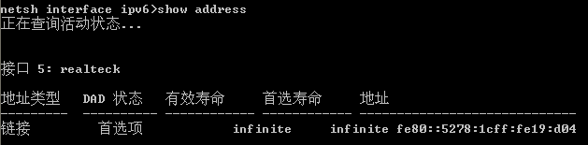
路由和前缀发现实验
关键实验步骤说明
  在各PC机启动Wireshark软件，断开PC机与交换机之间的连线，然后再连接，分析截获的multicast listener report报文
  前缀发现
    通过发送RS和RA报文获得前缀
    在PC机上查看获得的前缀，命令如下：
    netsh interface ipv6>show address

Slide 57
路由和前缀发现实验
关键实验步骤说明
  路由器发现
    通过发送RS和RA报文发现连路上的路由器
    查看路由器发现结果命令
    Hetsh interface ipv6>show route
  重复地址检测
    通过NS和NA报文完成
    NS报文的目标地址设为本接口IPv6地址

Slide 58
IPv6组网实验
实验目的
  理解IPV6地址结构
  掌握路由器IPV6地址、静态路由配置方法
实验环境
  支持IPv6的路由器1台
  Quidway S 系列以太网交换机2台
  4台PC（其中2台Linux主机用做IPv6路由器）

Slide 59



IPv6组网实验
实验组网
RT3（PC C）
RT1（PC B）
RT2
eth0: 2003::2/64
eth1: 2007::1/64
E0/0: 2007::2/64
eth1: 2004::1/64
E0/1:2003::1/64
eth0: 2001::1/64
E0/2
E0/1
E0/2
E0/23
E0/1
E0/23
E0/24
E0/24
S1
S2
2004::2/64
2001::2/64
PC A
PC D
注：交换机S1和S2的端口E0/1和E0/2划分到 VLAN1,端口E0/23和E0/24划分到VLAN2

Slide 60
IPv6组网实验
关键实验步骤说明
  按照实验组网图组网
  对PC机（PCA和PCD）进行IPv6配置
    安装IPv6协议：ipv6 install
    配置PC机的IPv6地址和网关，命令如下：
    ipv6 adu ifindex/ipv6 address
    ipv6 rtu prefix ifindex/gateway
    其中ifindex是要配置地址的连接号，通过ipv6 if可以
    查看到，以PCA为例，具体配置如下：
    ipv6 adu 5/2004::2
    ipv6 rtu ::/0 5/2004::1
    删除PC机的IPv6地址和网关相关命令如下：
    ipv6 adu ifindex/ipv6 address life 0
    ipv6 rtu prefix ifindex/gateway life 0

Slide 61
IPv6组网实验
关键实验步骤说明
  对路由器进行IPv6配置
    RT2（即图中的路由器）上的配置如下：
    ipv6
    interface ethernet 0/0
    ipv6 address 2007::2/64
    interface ethernet 0/1
    ipv6 address 2003::1/64
    RT1（PCB）和RT3（PCC）上配置方法类似

Slide 62
IPv6组网实验
关键实验步骤说明
  在各路由器上配置静态路由
    在RT2上配置静态路由，命令如下：
    [RT2]ipv6 route-static 2001:: 64 2007::1
    [RT2]ipv6 route-static 2004:: 64 2003::2
    [RT2]display ipv6 routing-table
    Destination : 2001:: PrefixLength : 64
    NextHop : 2007::1 Preference : 60
    Interface : Ethernet0/0 Protocol : Static
    State : Active Adv GotQ Cost :0
    Tunnel ID : 0x0 Label : NULL
    Destination : 2004:: PrefixLength : 64
    NextHop : 2003::2 Preference : 60
    Interface : Ethernet0/1 Protocol : Static
    State : Active Adv GotQ Cost :0
    Tunnel ID : 0x0 Label : NULL

Slide 63
其他IPv6命令
Ping命令
  在路由器上：ping ipv6
  在windows下：ping
在Windows下查看IPv6接口信息
  ipv6 if

Slide 64
IPv6地址解析实验
实验原理
  与IPv4地址解析的比较
    相同：地址解析技术基本类似
    不同：IPv4通过ARP解析，IPv6通过NS和 NA解析
  IPv6地址解析的两种情况
    On-link
    源主机和目的主机在同一链路上
    Off-link
    源主机和目的主机在不同链路上

Slide 65
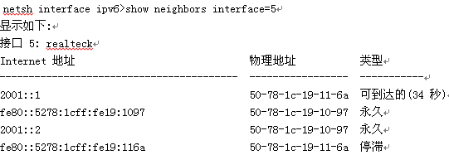
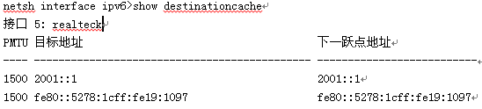
IPv6地址解析实验
邻居表
  相当于ARP缓存表
  存放IP地址和物理地址的对应关系
目的缓存表
  存放目的IP地址和下一跳地址

Slide 66
IPv6地址解析过程
PC A
PC B
00e0-fc00-0001
1::1/64
00e0-fc00-0002
1::2/64
查找邻居缓存，若有，封装并发送数据包；若无，创建1：：2为索引的表项，并标识状态为Incomplete（不完整）
发送NS报文，IPv6目的地址为1::2对应的Solicited-node组播地址ff02::1:ff00:2，并在其中的Target域包含待解析地址1::2
发送NA报文，包含Target1::2及其链路层地址，同时将对端1：：1与其链路层地址映射加入到本地邻居缓存表，设置其状态为Stale（停滞）
收到PCB的NA报文，并将1：：2及其链路层地址加入邻居缓存表，设置其状态为Reachable（可到达的）

Slide 67
邻居状态转换图
Incomplete
地址解析
Reachable
没有可达性证实信息
Stale
上层协议的可达性证实信息
地址解析失败
有报文发往此邻居
删除邻居
Probe
Delay
在Delay_first_probe_time时间内未可达性证实信息，发送NS报文
发送NS报文超过Max_unicast_solicit次

Slide 68
IPv6地址解析实验
实验目的
  理解IPv6地址解析过程
实验环境
  同IPv6组网实验
实验步骤祥见教程

Slide 69
OSPFv3协议分析实验
与OSPFv2的比较
  相同
    Router ID，Area ID 仍然是32 位的。
    相同类型的报文：Hello 报文，DD报文，LSR报文，LSU报文和LSAck报文。
    相同的邻居发现机制和邻接形成机制。
    相同的 LSA 扩散机制和老化机制。
  不同
    OSPFv3 是基于链路（Link）运行，OSPFv2 是基于网段（Network）运行。
    OSPFv3 在同一条链路上可以运行多个实例。
    OPSFv3 是通过Router ID 来标识邻接的邻居；OSPFv2 则是通过IP 地址来标识邻接的邻居。

Slide 70
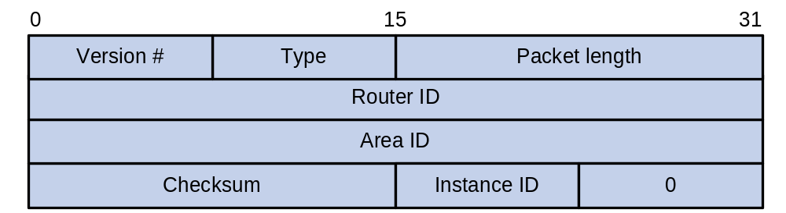
OSPFv3协议分析实验
报文结构
  Instance ID：同一条链路上的OSPF实例标识

Slide 71
OSPFv3协议分析实验
OSPFv3定义了7个LSA 类型：
  Router-LSAs
  Network-LSAs
  Inter-Area-Prefix-LSAs：和OSPFv2 中的Type-3 LSA 类似
  Inter-Area-Router-LSAs：和OSPFv2 中的Type-4 LSA 类似
  AS-external-LSAs
  Link-LSAs：路由器为每一条链路生成一个Link-LSA，在本地链路范围内传播
  Intra-Area-Prefix-LSAs：每个Intra-Area-Prefix-LSA 包含路由器上的IPv6 前缀信息，Stub 区域信息或穿越区域（Transit Area）的网段信息

Slide 72
OSPFv3协议分析实验
实验目的
分析并理解OSPFv3协议
实验环境
  支持IPv6的路由器1台
  Quidway S 系列以太网交换机2台
  4台PC（其中2台主机运行H3C网络模拟器软件，作为IPv6路由器）
实验组网
同上
实验步骤

Slide 73
谢谢!

